Slide 1



Aula 8
Integrando carrossel
com Swiper JS
Curso
HTML e CSS: responsividade
com mobile-first

Slide 2
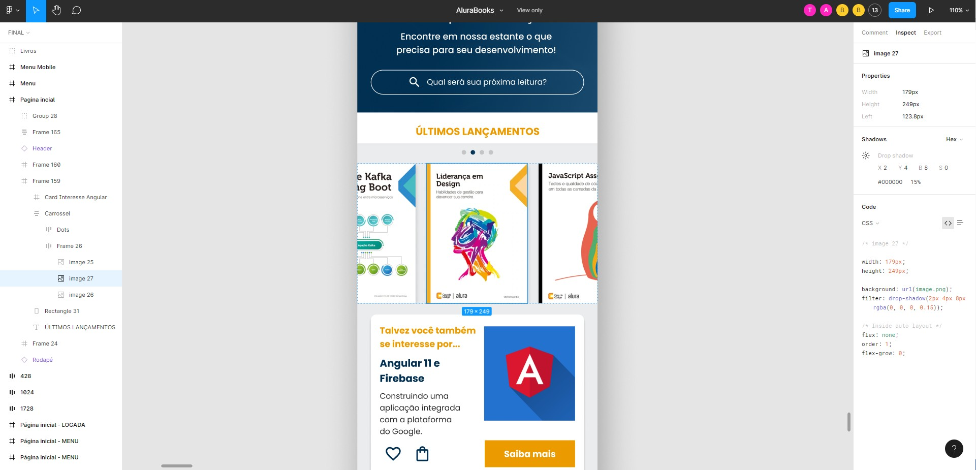

Carrossel com SwiperJS
Já construímos o header e o banner principal do projeto. A próxima etapa é construir o carrossel, onde o usuário poderá clicar para os lados para ver os livros passando na tela
<

Slide 3
Vamos começar criando uma seção em nosso arquivo “index.html” utili- zando a tag section, logo abaixo da tag section anterior. Utilizaremos uma tag h2 para criar o título Novos lançamentos.
<section class="carrossel">
<h2 class="carrossel__titulo">Novos lançamentos</h2>
<div class="carrossel__container">
<div class="swiper">
<div class="swiper-pagination"></div>
<div class="swiper-wrapper">
<!-- Slides -->
<div class="swiper-slide"><img src="img/ApacheKafka.svg"
alt="Livro sobre apache kafka e spring boot da alura books"></div>
<div class="swiper-slide"><img src="img/Liderança.svg"
alt="Livro sobre liderança em design da alura books"></div>
<div class="swiper-slide"><img src="img/Javascript.svg"
alt="Livro sobre javascript assertivo da alurabooks"></div>
<div class="swiper-slide"><img src="img/Guia Front-end.svg" alt="Livro Guia front end"></div>
<div class="swiper-slide"><img src="img/Portugol.svg" alt="Livro sobre portugol"></div>
<div class="swiper-slide"><img src="img/Acessibilidade.svg" alt="livro sobre acessibilidade"></div>
</div>
<!-- If we need navigation buttons -->
<div class="swiper-button-prev"></div>
<div class="swiper-button-next"></div>
</div>
</section>

Slide 4
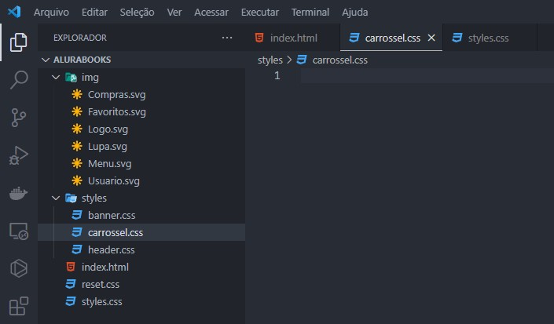
Dentro da pasta styles CRIE um novo arquivo chamado carrossel.css

Slide 5
Abra o arquivo styles.css e importe o arquivo carrossel.css
@import url(“styles/header.css”); @import url(“styles/banner.css”); @import url(“styles/carrossel.css”);
Em seguida, no novo arquivo carrossel.css vamos definir algumas pro- priedades básicas do título:
.carrossel__titulo {
color: var(--laranja);
background-color: var(--branco);
text-align: center;
text-transform: uppercase;
font-size: 18px;
font-weight: 700;
padding: 1em 0 0.5em 0;
}

Slide 6
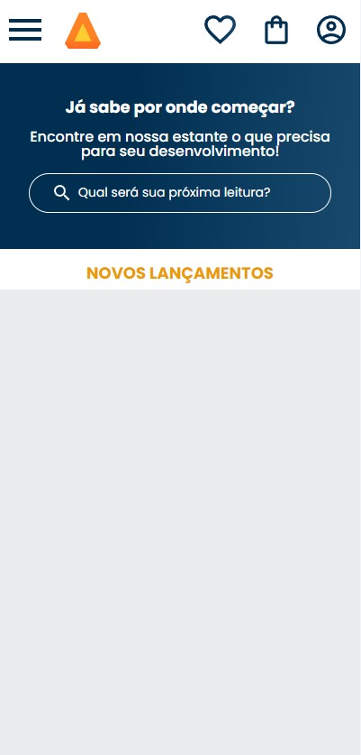
A seguir está a imagem do resultado.

Slide 7
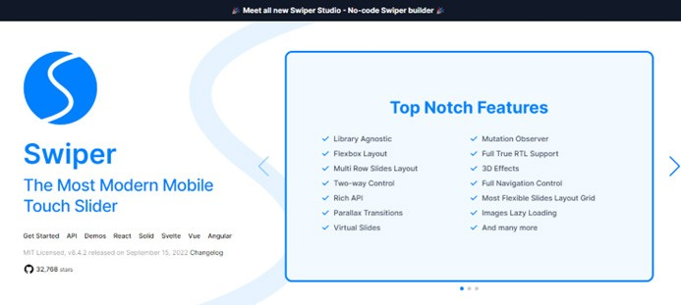
Para criar o carrossel, vamos utilizar uma biblioteca, também chama- da de plugin, do Javascript chamada Swiper. Ela está disponível em: https://swiperjs.com/. Após abrir a página, clique em Get Started.

Slide 8
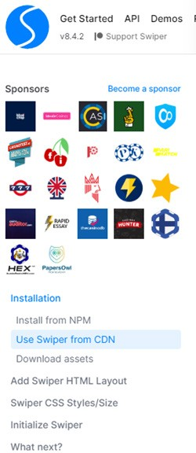
No menu do canto esquerdo, Installation, clique em Use Swiper from CDN.

Slide 9
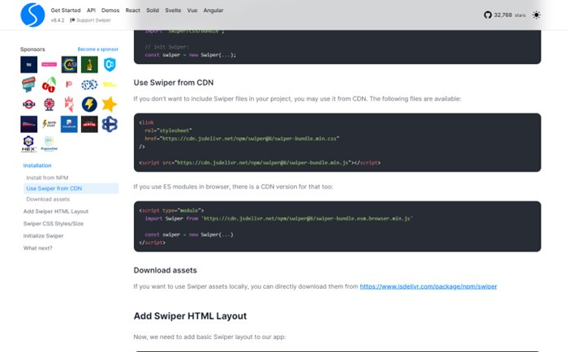
Procure pelo código nomeado como Use Swiper from CDN, tal como destacado.

Slide 10
Copie a tag <link> de Use Swiper from CDN, destacada em verde e cole no head.
<head>
<meta charset=”UTF-8”>
<meta name=”viewport” content=”width=device-width, initial-scale=1.0”>
<title>AluraBooks</title>
<link rel=”stylesheet” href=”reset.css”>
<link rel=”preconnect” href=”https://fonts.googleapis.com”>
<link rel=”preconnect” href=”https://fonts.gstatic.com” crossorigin>
<link href=”https://fonts.googleapis.com/ css2?family=Poppins:wght@300;400;500;700&display=swap” rel=”stylesheet”>
<link rel=”stylesheet” href=”https://cdn.jsdelivr.net/npm/swiper@8/ swiper-bundle.min.css”/>
<link rel=”stylesheet” href=”styles.css”>
</head>

Slide 11
A tag <script> deve ser inserida como última tag antes do fechamento do <body>.
<script src="https://unpkg.com/swiper@8/swiper-bundle.min.js"></script>
<script>
const swiper = new Swiper('.swiper', {
spaceBetween: 10,
slidesPerView: 3,
pagination: {
el: '.swiper-pagination',
type: 'bullets',
},
});
</script>

Slide 12
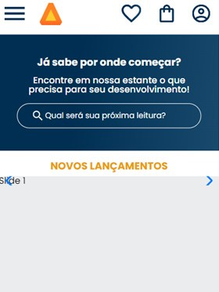
Em seguida, ao salvar o arquivo e abrir a página, poderemos ver a se- guinte estrutura.

Slide 13
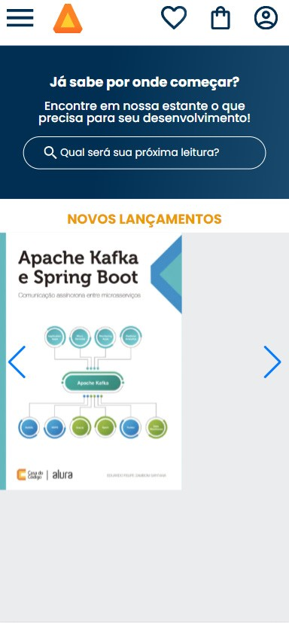
Agora já podemos ver os livros na tela, porém o carrossel não funciona. Na próxima aula vamos concluir a configuração do Swiper. Este é o re- sultado com apenas um livro.

